Slide 1
Capítulo 6

Slide 2
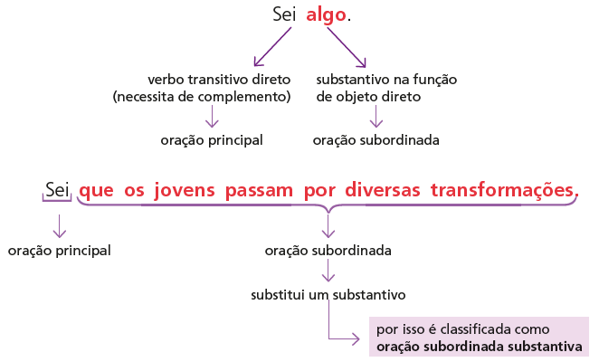
Orações subordinadas substantivas subjetivas
No período estudado, “Sei” é classificada como oração principal.
Ao contrário do que o nome sugere, “principal” não quer dizer que essa oração tenha o sentido mais importante do período. Significa, apenas, que é a oração principal porque sustenta a subordinada.
As orações subordinadas exercem uma função sintática na oração principal, complementam seu sentido e dependem dela.

Slide 3
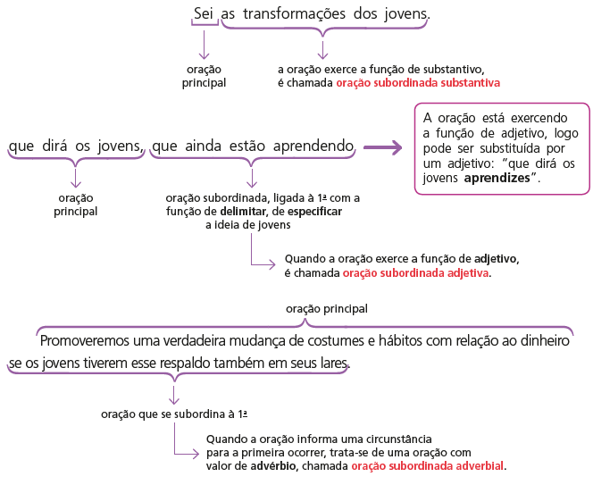
Orações subordinadas substantivas subjetivas
As orações subordinadas, dependendo da relação sintática que têm com a oração principal, podem ser classificadas como orações subordinadas substantivas, adjetivas ou adverbiais.

Slide 4

A oração subordinada substantiva subjetiva exerce a função do sujeito da oração principal. É importante perceber que a oração principal mostrará o posicionamento do autor, ou seja, será uma pista do que o autor pensa sobre o assunto informado na oração subordinada.
A oração pode ser trocada por um substantivo: “A garantia da educação financeira”.
  O sujeito do verbo constitui a informação mais importante da oração: Garantir a educação financeira.
  A escolha por iniciar com a oração subordinada sinaliza o que deve ter destaque.
  A oração “é importante” funciona com uma marca de argumentação.
Orações subordinadas substantivas subjetivas

Slide 5
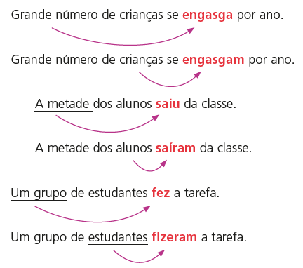
Concordância verbal
Quando o sujeito é formado por expressão partitiva, isto é, que representa a ideia de uma parte do todo (grande número de, a metade de, um grupo de, a maioria de etc.), o verbo pode concordar com a parte especificada (metade, maioria, grupo, grande número etc.) ou com o substantivo que essa expressão especifica (crianças, alunos, estudantes nos exemplos analisados).

Slide 6
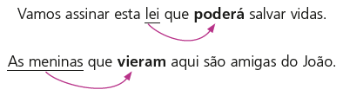
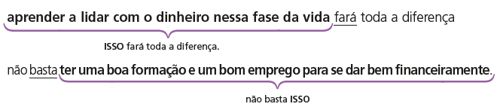
Concordância verbal
Nas orações analisadas, os verbos concordam com os substantivos aos quais o pronome relativo se relaciona.
O sujeito da oração representa a ideia do pronome neutro isso, o que faz que a oração principal seja produzida com verbos na 3ª pessoa do singular.
O uso do verbo na 3ª pessoa do singular potencializa a opinião do autor por meio do predicativo do sujeito que acompanha orações do tipo: é preciso, é importante, é desnecessário, foi triste, era reconfortante etc.

Slide 7
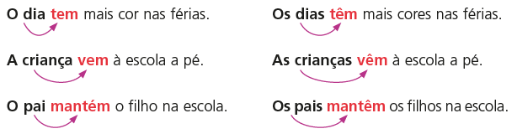
Recebem acento circunflexo as formas verbais da 3ª pessoa do plural do presente do indicativo dos verbos ter e vir e seus derivados (conter, deter, manter, obter, intervir, convir). É importante observar que, no plural, os verbos derivados de ter e vir recebem acento circunflexo e, no singular, recebem acento agudo porque constituem palavras oxítonas terminadas em -ém (como a palavra também): mantém, advém, contém, obtém etc.
Acentos diferenciais ligados à concordância

Slide 8
Artigo de opinião
O artigo de opinião traz a interpretação que o autor tem sobre um tema.
Para convencer o leitor dessa interpretação, ele usa argumentos (dados, explicações, razões etc.) para fundamentar sua opinião. Ele desenvolve o raciocínio organizando o texto em partes, o que é fundamental para atingir o objetivo de persuadir o leitor. A estrutura do texto inclui os seguintes elementos:
  Contextualização: ideia geral do assunto, que pode ser um fato, uma lembrança, uma afirmação genérica, uma experiência pessoal, uma citação.

Slide 9
Artigo de opinião
  Tese: afirmação de uma ideia em que se acredita e que se quer defender.
  Argumentos: explicações para que a tese seja aceit como verdadeira, pode ser uma experiência, uma informação, a opinião de uma autoridade etc.
  Conclusão: confirmação da tese, ponto de chegada após a argumentação.
Ao escrever um artigo de opinião, fazemos escolhas e organizamos nosso raciocínio para levar o leitor a aderir à nossa opinião. Se esse percurso estiver mal estruturado, o objetivo de persuadir o leitor será malsucedido. Por isso, além de ser fundamental planejar o texto, é importante escolher como apresentar os argumentos.
Algumas possibilidades: perguntar e responder; expor o problema e propor solução; apresentar argumentos favoráveis e contrários; fazer comparações; dar vários exemplos.

Slide 10
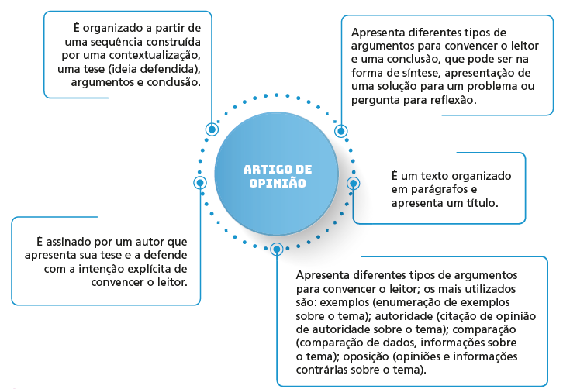
Artigo de opinião

